Slide 1

Data Engineering For Car Price Predictor Application
การทำวิศวกรรมข้อมูลเพื่อสร้างเว็ปแอปพลิเคชันทำนายราคารถมือสอง
จัดทำโดย
นาย ธโนดม โชติบำรุงพงศ์
อาจารย์ที่ปรึกษาโครงงาน ผศ.ดร.นันทวุฒิ คะอังกุ

Slide 2

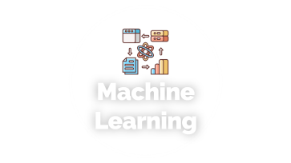

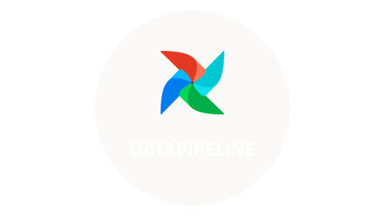
Data Engineering For Car Price Predictor Application

Slide 3


BACKGROUND
STORY

Slide 4


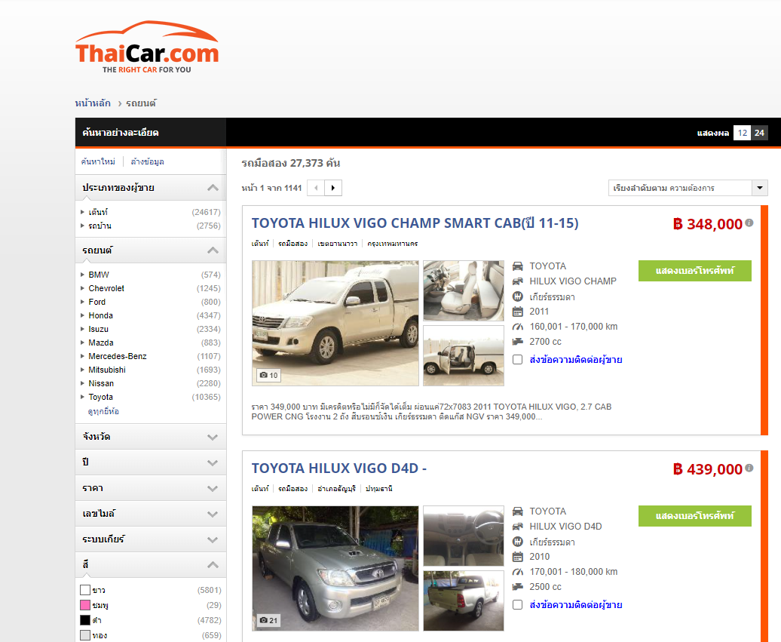
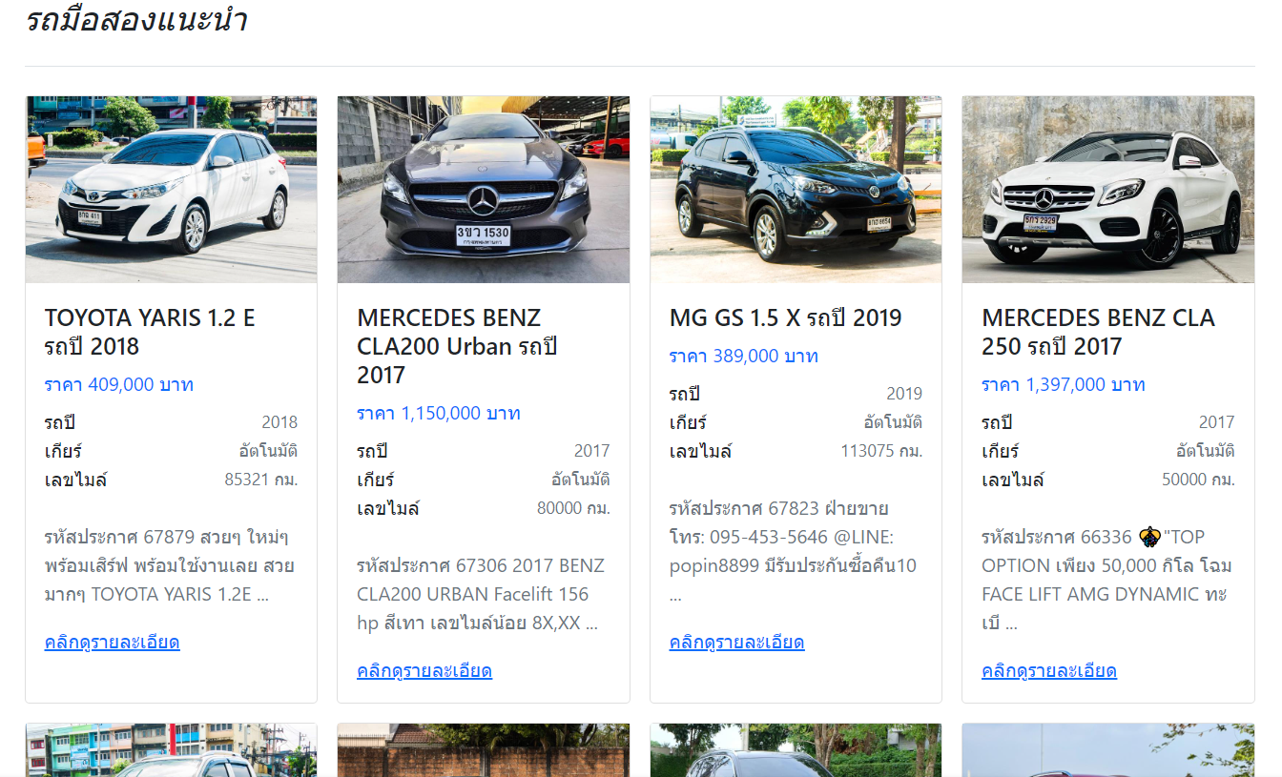
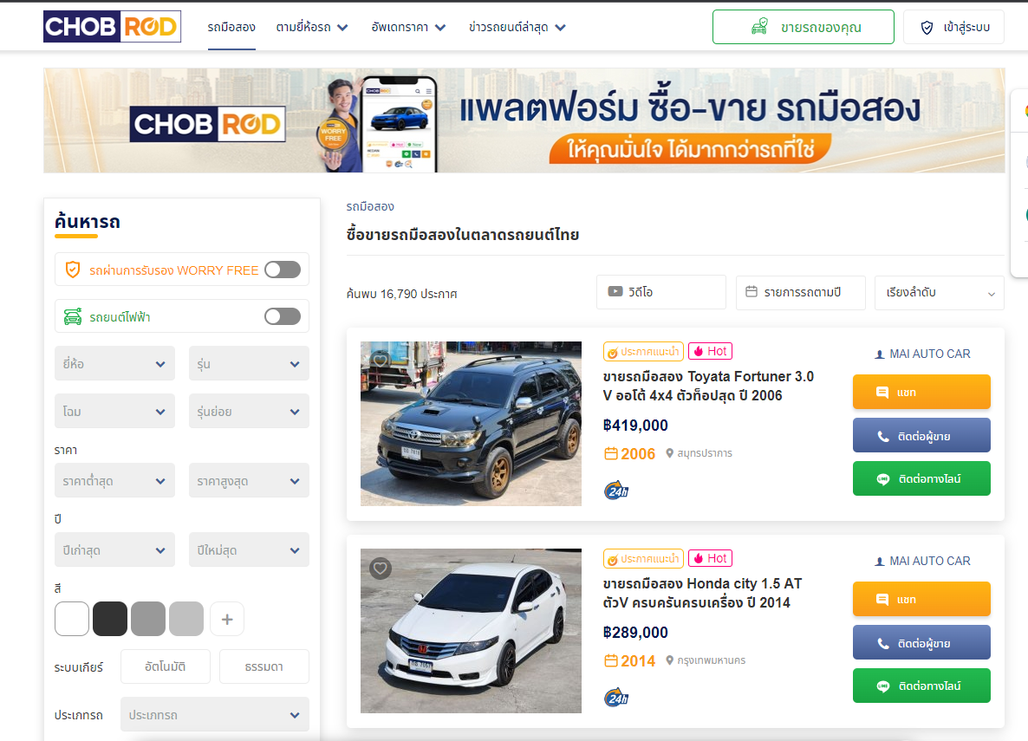
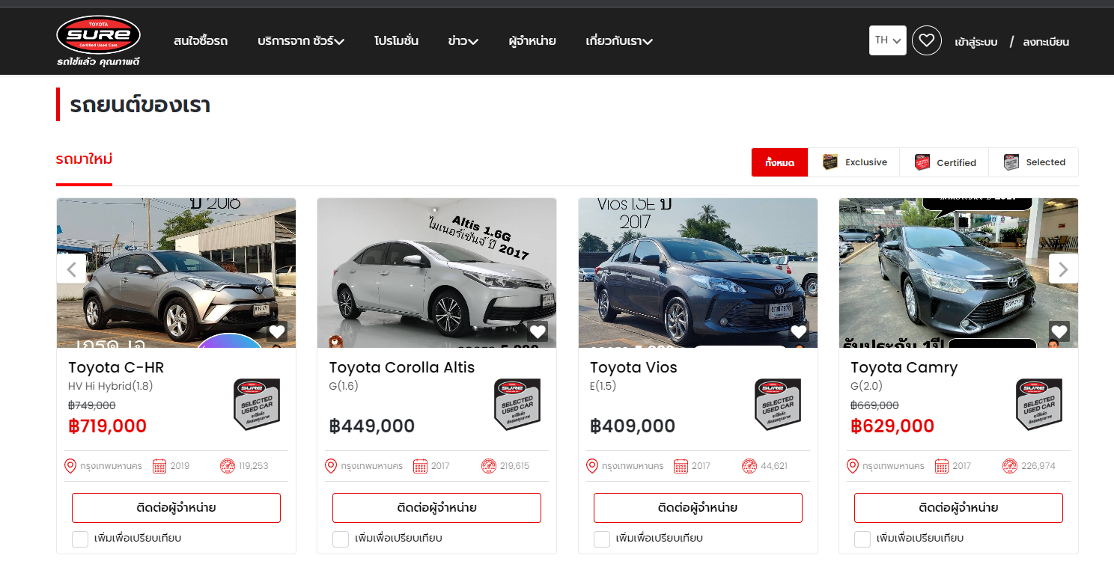
BACKGROUND
STORY
?
?
ขายเท่าไหร่ดีนะ ?
ซื้อเท่าไหร่ดีนะ ?
?
?

Slide 5

BACKGROUND
STORY
100,000
200,000
250,000

Slide 6



BACKGROUND
STORY
DATAPIPELINE
MACHINE LEARNING
APPLICATION

Slide 7





DATAPIPELINE
Docker Container
www.thaicar.com
scraping
MACHINE LEARNING
Data cleansing
Database
scraping
www.priceusedcar.com

Slide 8


MACHINE LEARNING
linear regression
Docker Container
Train data
random forest regression
Best model from
model evaluation
xgboost regression

Slide 9


APPLICATION
Program & API
HTML
API
Prediction Model

Slide 10
DATAPIPELINE

Slide 11


DATAPIPELINE
Apache Airflow คืออะไร?
Airflow คือ เครื่องมือหนึ่งในการสร้าง Data Pipeline โดยเป็น Open Source Platform ตัวหนึ่งที่ผู้ใช้สามารถเขียนโปรแกรมที่จะมาควบคุมการไหลของ Workflow และสามารถคอนเฝ้าดูการไหลได้ ซึ่งถูกพัฒนาโดย Airbnb และเริ่มใช้งานมาตั้งแต่ปี 2015 ซึ่งนอกจากสร้าง Data Pipelines ได้แล้วมันยังสามารถนำไปสร้าง หรือพัฒนา ETL (Extract-Transform-Load), Machine Learning และ Predictive ได้อีกด้วย
โดย Airflow เข้ามาช่วยจัดการ Task ต่างๆ อีกทั้งยังรองรับแบบ Hybrid & Multi-Cloud โดยเกิดขึ้นมาจาก Data Pipeline ที่มีจำนวนมากซึ่งทำให้ควบคุมได้ยาก โดย Airflow มีการเขียน Workflow เป็น DAG (Directed Acyclic Graph) กราฟที่มีหัวลูกศรทิศทางเดียว โดยไม่สามารถวนกลับมาที่จุดเดิมได้ ซึ่ง DAG ประกอบไปด้วยหลายๆ Task ที่เชื่อมต่อกันและในแต่ละ Task นั้นก็มีความสามารถที่แตกต่างกัน
ข้อมูลจาก https://blog.skooldio.com/what-is-apache-airflow/

Slide 12


DATAPIPELINE
Data collection
Data cleansing
Cleaned Data
Database
Extract
Transform
Load
ในกระบวณการสร้างData pipeline หรือกระบวณการ ETL นี้ มีการใช้ Apache Airflow
เข้ามาช่วยในการเขียน pipeline โดยข้อดีของการใช้ airflow ในโปรเจคนี้ คือ ใช้ python ในการเขียน ,
มี interface เอาไว้เพื่อดู task การทำงานในแต่ละส่วนของ pipeline ที่เราเขียน เป็นต้น

Slide 13
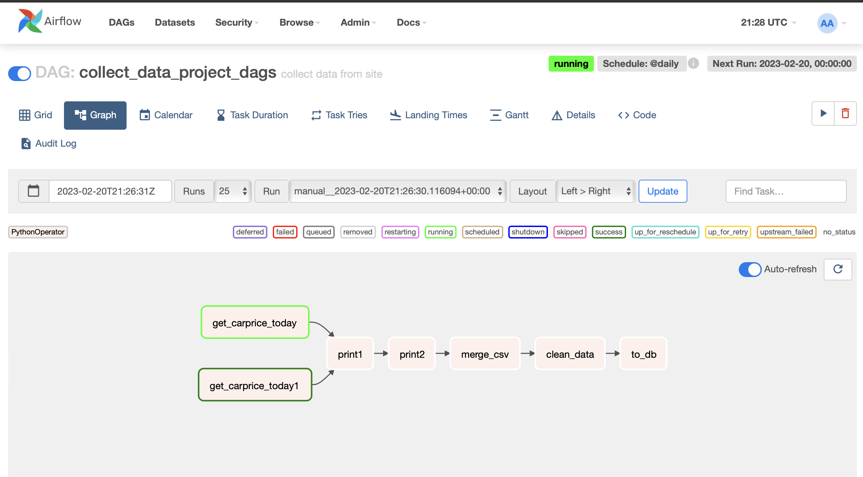

Slide 14
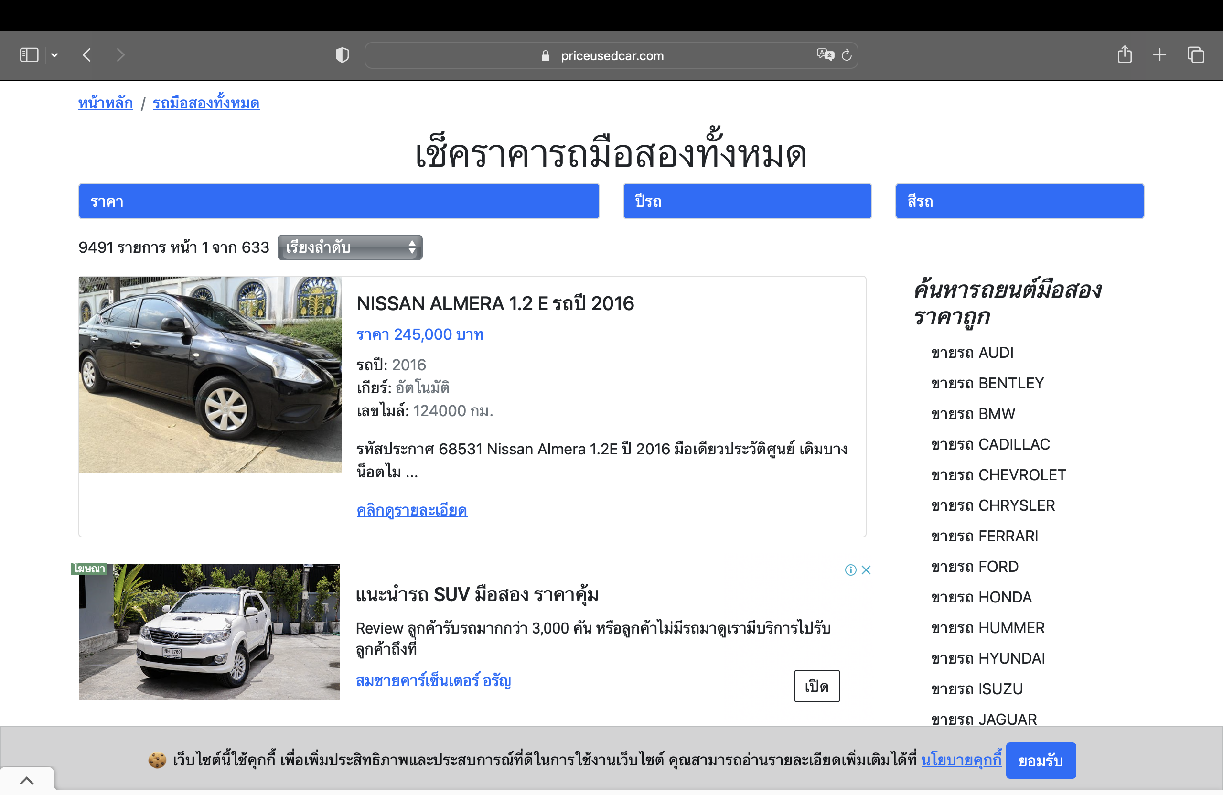
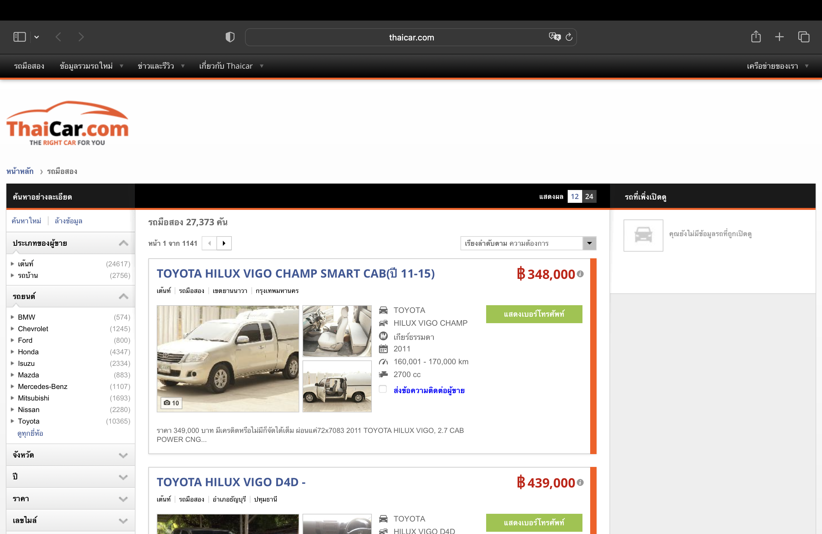
Data collection

Slide 15


Data collection
HTML
ชื่อรถ,ราคา,ปี,เลขไมล์
DAGS
HTML
ชื่อรถ,ราคา,ปี,เลขไมล์
Data Frame

Slide 16
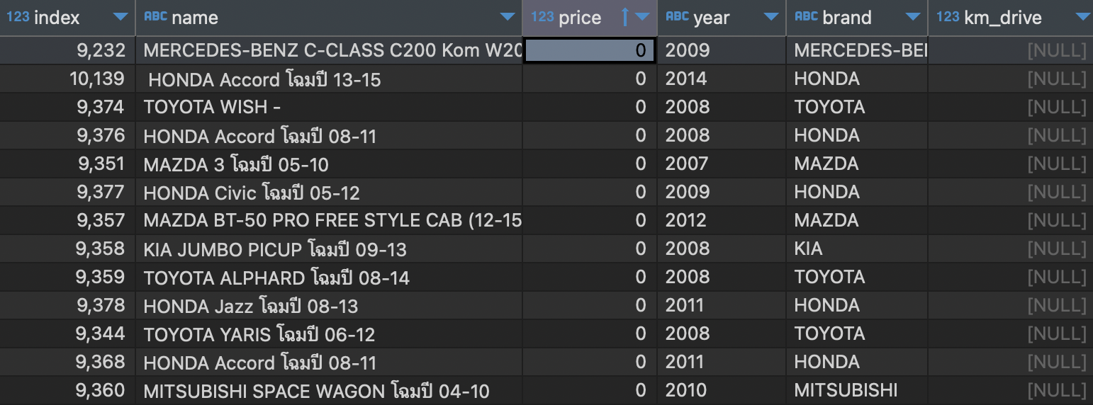
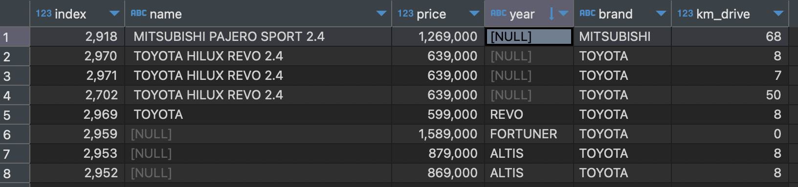
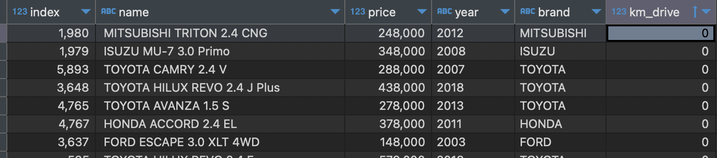
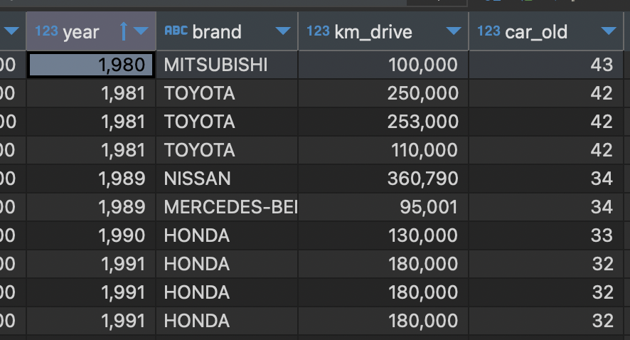
Data cleansing
- ลบข้อมูลที่ราคารถเป็น 0 และข้อมูลที่มีnull
- ลบข้อมูลที่ปีไม่ใช่ปีและปรับให้เป็น int
- ลบข้อมูลที่เลขไมล์เป็น 0
- เพิ่มcolumn (car_old) เพื่อเปลี่ยนข้อมูลปีรถ ให้เป็นความเก่าของรถ เพื่อให้เป็นข้อมูลเชิงปริมาณ

Slide 17
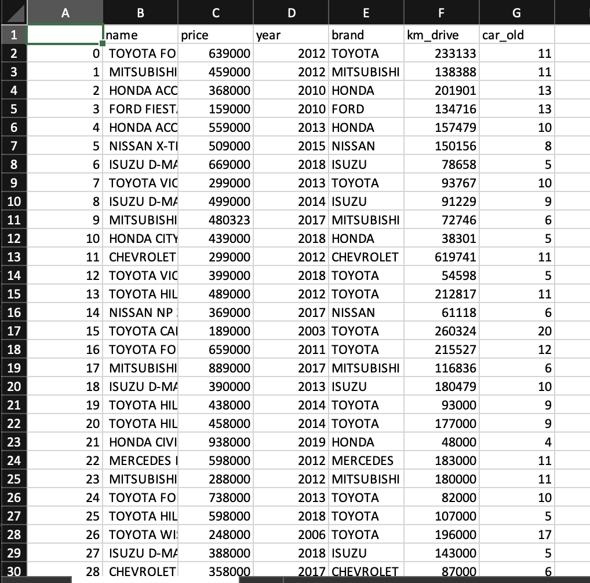
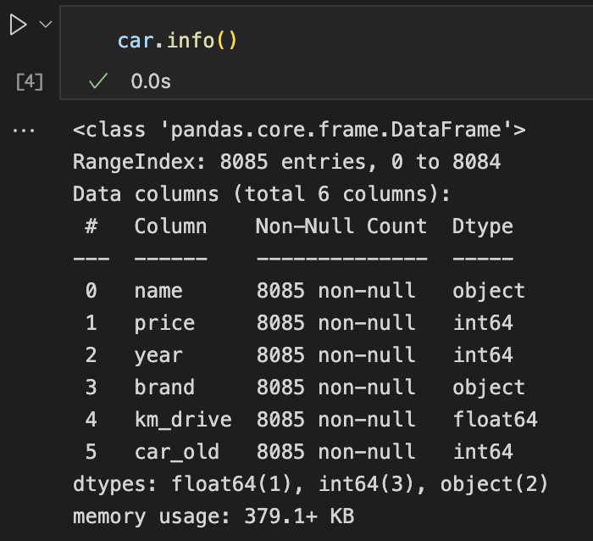
Data

Slide 18
Load data to database
Docker Container
DAGS
Connect,
Load to database
Data Frame

Slide 19
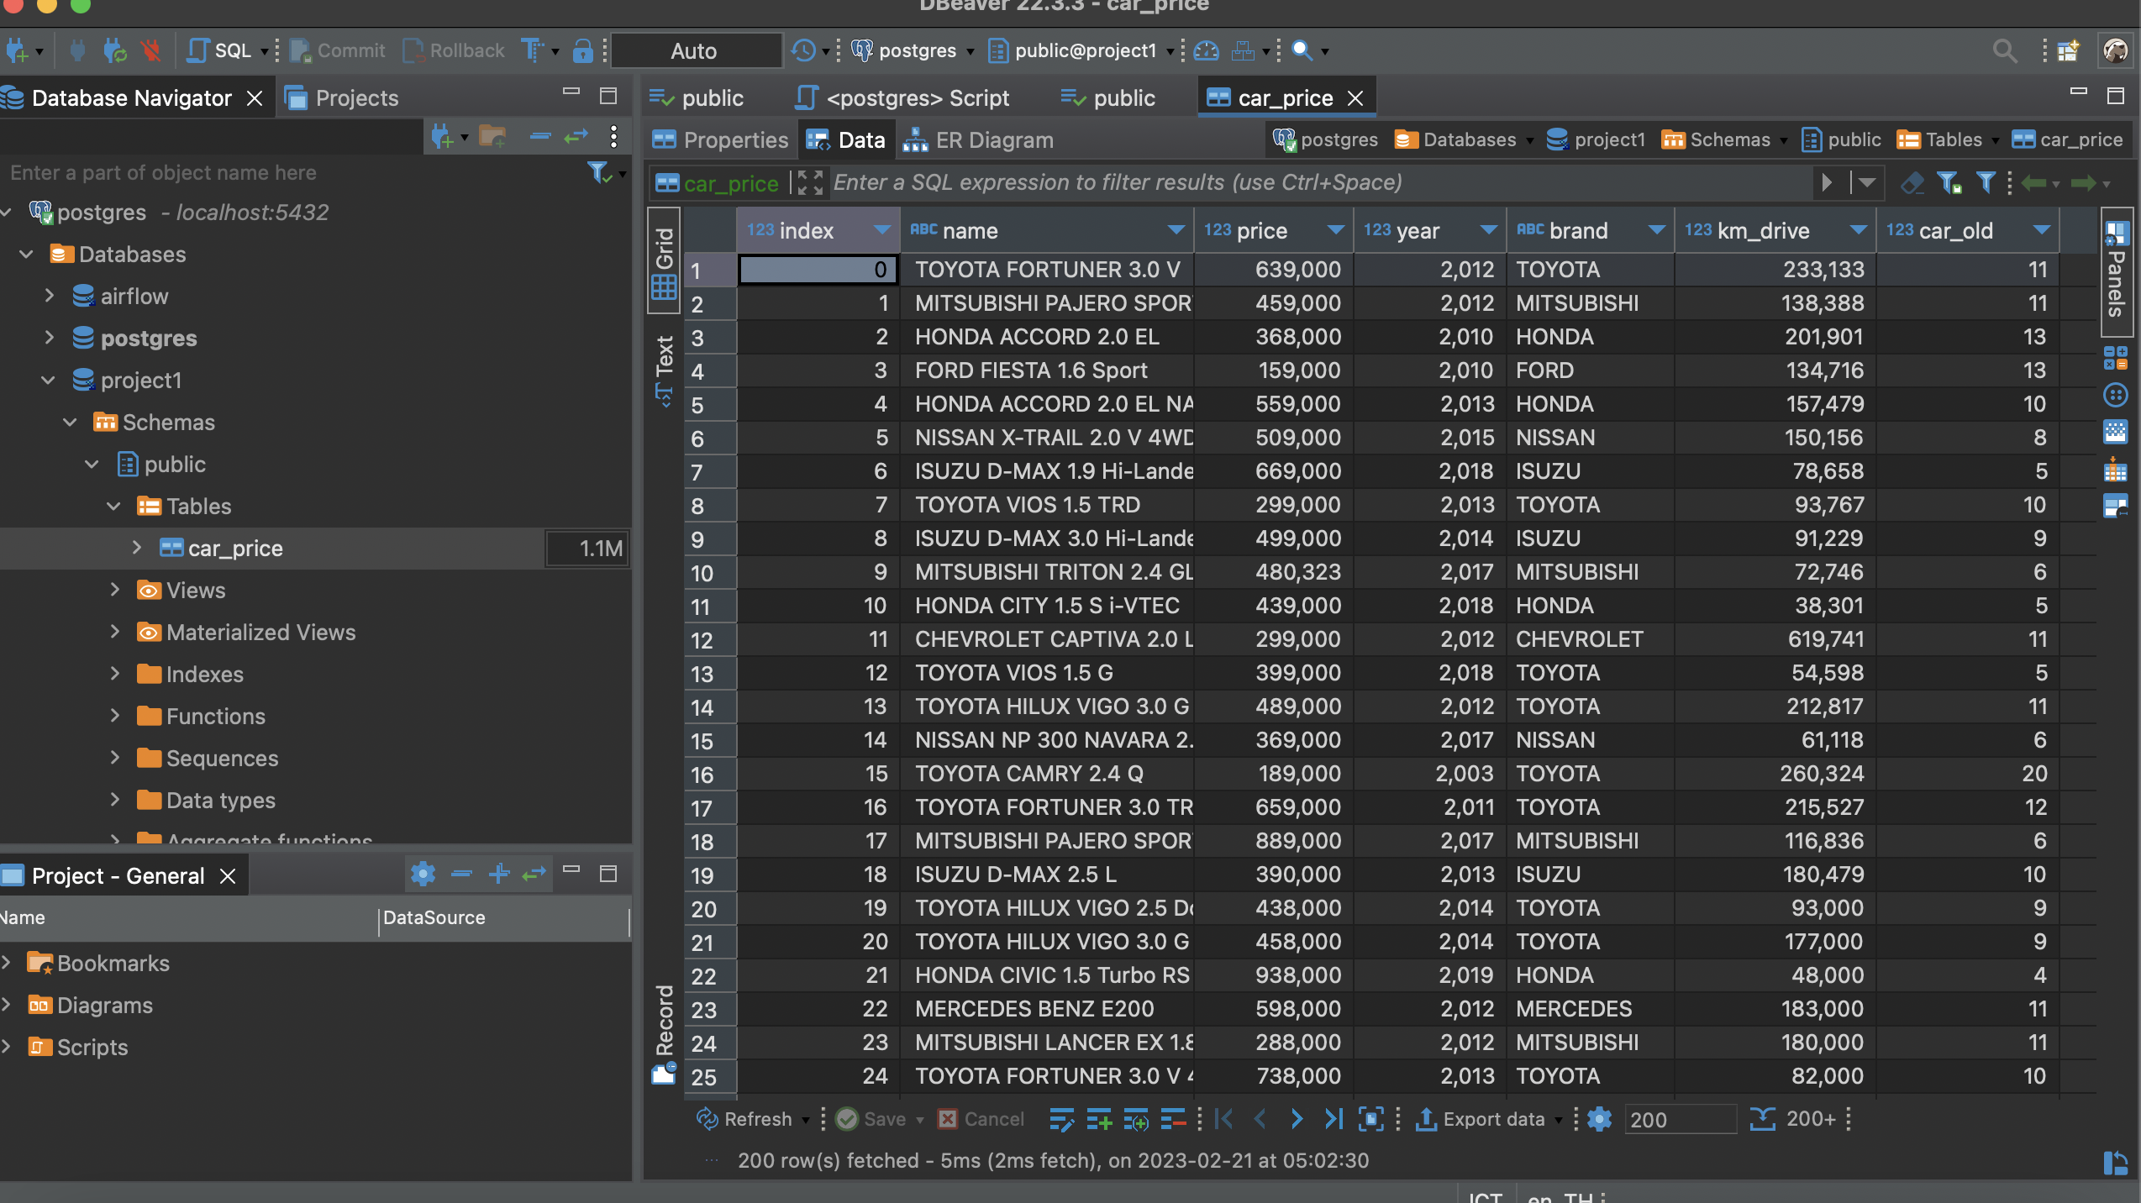
Load data to database

Slide 20
Machine
Learning

Slide 21


Machine Learning
Pull data
Training
Best model

Slide 22
Machine Learning
Test set
20%
Year,car_old,price
SplitValidation
80%
DataFrame
Train set
OneHot Encoder
Brand,Name

Slide 23
Machine Learning
linear regression
Train set
random forest regression
xgboost regression

Slide 24
Model score by r2score

Slide 25
Random Forest Regression Model

Slide 26
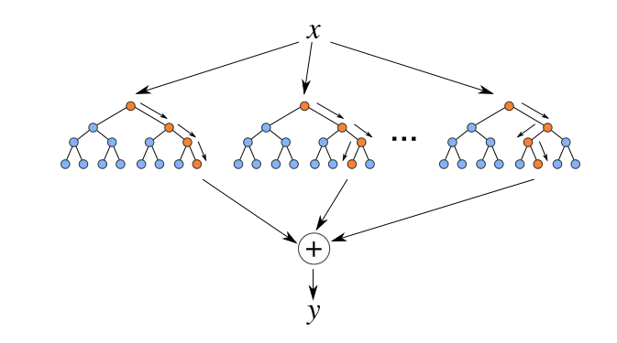
Random Forest Regression
รายละเอียดต่างๆของรถ
ราคาจากการทำนาย
ข้อมูลจาก https://levelup.gitconnected.com/random-forest-regression-209c0f354c84

Slide 27
Application

Slide 28

Application
Prediction Model

Slide 29
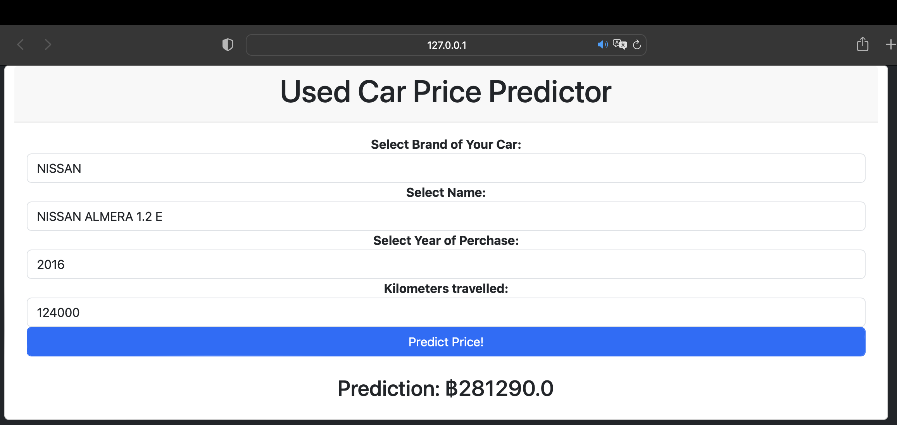
Application

Slide 30
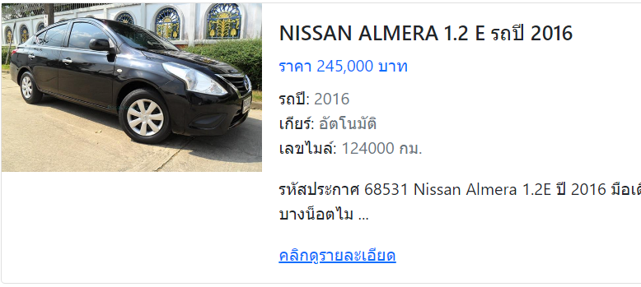
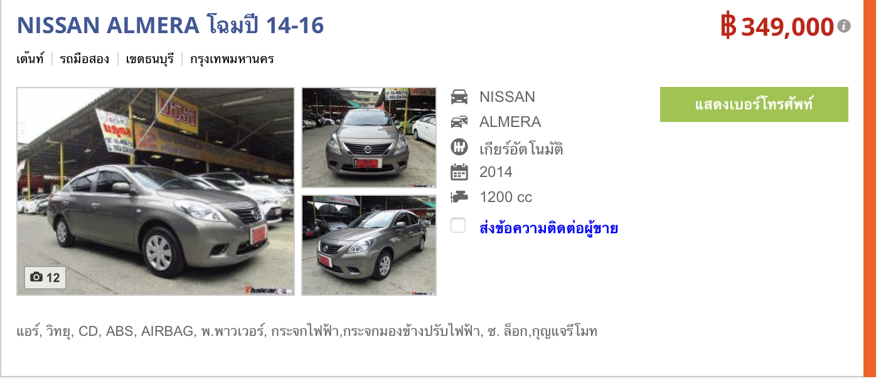

Slide 31





Slide 32
ปัญหาที่พบ
การเก็บข้อมูลจากการ scraping เป็นการเก็บข้อมูลจากการอ่านข้อมูลที่แสดงผลบนหน้าเว็บไซต์แล้วแยกข้อมูลต่างๆ เมื่อมีข้อมูลที่มีลักษณะผิดปกติต้องทำการแก้ไขกระบวนการทำความสะอาดข้อมูลใน data pipeline ทำให้ต้องใช้เวลาค่อนค้างนานในขั้นตอน data cleansing
หากมีการอัพเดทแก้ไขรูปแบบการแสดงผลเว็บไซต์ต้นทางของข้อมูลต้องออกแบบกระบวณการดึงข้อมูล(extract) ใหม่
เนื่องมาจากรถในการนำมาขายเป็นรถมือสอง ต้องมีการประเมิณสภาพรถจริง จึงจะตัดสินราคาที่วางขายได้ แต่ในเว็บไซต์ต้นทางของข้อมูลไม่ได้แสดงราละเอียดที่ลึกและครบถ้วนในรถแต่ละคัน ราคาที่ได้จากการทำนายจึงยังไม่เหมาะในการนำไปอ้างอิงในการขายจริง ตัวแอปจึงเหมาะในการดูราคาคร่าวๆ หรือดูแนวโน้มของราคารถรุ่นที่เราต้องการจะขายหรือซื้อ

Slide 33
THANK YOU

